Slide 1
大数据挖掘
腾讯广告算法大赛2018
——模型构建
软件学院
小组成员：陶文慧 19212010043、元奕超 19212010049、刘俊涛 19212010050 、夏天宇 19212010056、
甘红楠 19212010031（组长）

Slide 2
第一部分 『模型框架』
目录
第二部分 『模型细节』
第三部分 『实验分析』
CONTENTS
第四部分 『改进方案』

Slide 3
第一部分
模型框架

Slide 4

1
模型框架
模型整体框架如下：
缺失值补全
lightGBM分类器
联合分析
One-hot特征
训练集
聚类分析
多值统计特征
分类结果AUC值计算
原始数据
异常点检测
最终AUC
预处理
数据编码
测试集
图1: 模型框架图

Slide 5
第二部分
模型细节

Slide 6
2
模型细节
数据编码
One-hot 编码
针对user_feature 中单个取值的离散特征，如："age","consumptionAbility","education"
针对ad_feature 中单个取值的离散特征，如："adCategoryId", "productId", "productType"
多值统计编码
user_feature 中的多取值的离散特征：如："interest","topic","kw”
举例：interest集合共有 I₁,I₂…I₈这些不同的值，用户A interest 特征为：I₁,I₃,I₆ , 那么编码得到的向量为：[1,0,1,0,0,1,0,0]
稀疏处理
上述编码得到的特征矩阵，包含较多的零值，为稀疏矩阵
直接处理稀疏矩阵会有较高的空间复杂度与时间复杂度
特征矩阵压缩存储、稀疏化处理

Slide 7
2
模型细节
LightGBM
GBDT (Gradient Boosting Decision Tree)：利用弱分类器（决策树）迭代训练以得到最优模型，该模型具有训练效果好、不易过拟合等优点
LightGBM （Light Gradient Boosting Machine）是一个实现GBDT算法的框架，支持高效率的并行训练
LightGBM使用Histogram算法进行数据切分并且支持类别特征，此外在并行计算上也做了一些改进
相比于其他集成学习框架（XGBoost），lightGBM具有更快的训练速度、更低的内存消耗、更好的准确率
Notes:
GBDT优点:1.可以灵活处理各类型数据(连续，离散)
2.在分布稠密的数据集上，泛华能力和表达能力很好
3.预测阶段速度快

Slide 8
第三部分
实验分析

Slide 9
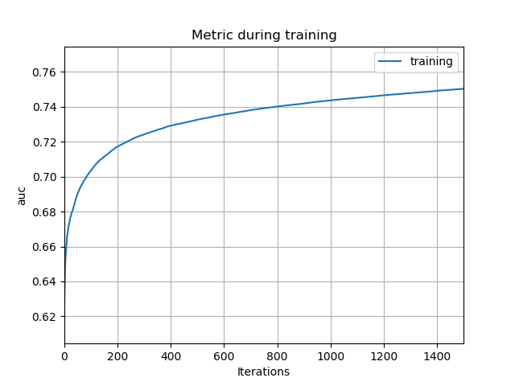

3
实验分析
评价指标
对于测试集的用户，如果在广告投放上有相关的效果行为， 则认为是正例；如果不产生效果行为，则认为是负例
为每个广告计算测试集中用户的得分，据此计算每个广告的AUC指标，AUC_{i}表示第 I 个包的AUC值， 并以所有待评估的 m 个广告的平均AUC作为最终的评估指标：
Baseline结果
Baseline模型最终得到的AUC平均值为0.733
迭代1500次，数据整体AUC变化如右图所示：
图 2: 训练过程AUC

Slide 10
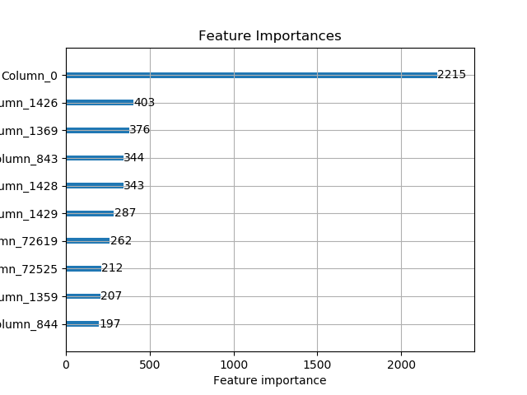
3
实验分析
特征重要性
Top 10编码特征中包含的原始特征有：CreativeSize, Age, adCategoryId, productType,appIdAction, Interest1
采用one-hot编码的特征，特征向量过于稀疏，特征重要性较小；多取值特征如interest，topic等的特征重要性较高
CreativeSize
Age
adCategoryId
productType
appIdAction
Interest1
图 3: top 10 特征及其重要性

Slide 11
3
实验分析
参数调整
主要调整的参数为：max_depth和num_leaves，
max_depth——决策树的深度； num_leaves——决策树叶子结点数目
提高精确度的最重要的参数
max_depth | num_leaves | AUC
29 | 31 | 0.662786
29 | 41 | 0.670621
31 | 31 | 0.662786
31 | 41 | 0.670621
33 | 31 | 0.662786
33 | 41 | 0.670621
max_depth | num_leaves | AUC
21 | 41 | 0.670621
31 | 41 | 0.670621
41 | 41 | 0.670621
31 | 21 | 0.657029
31 | 41 | 0.670621
31 | 51 | 0.676717
表 1: max_depth, num_leaves交叉调整结果
表 2: max_depth, num_leaves控制变量调整结果

Slide 12
3
实验分析
模型优点
直接利用原始特征，模型构建简单、方便
取得的结果较为理想（0.73），与 top 10 结果（0.77+）较为接近
模型缺点
One-hot特征编码维度太高，导致模型时间和空间效率低
One-hot特征编码过于稀疏，无法准确地提取数据特征
直接利用原始数据特征作为模型特征输入，而未经过特征工程处理，没有考虑特征之间的关联以及不同特对分类不同方面的影响

Slide 13
第四部分
改进方案

Slide 14
4
改进方案
特征构建
多值长度特征：基于多个取值的离散特征，取值越多可能代表用户感兴趣的广告更为广泛
转化率特征：统计每个原始特征取值上对广告感兴趣的用户比例
投放量特征：统计每个原始特征取值的分布概率
其他…
模型框架
DeepFFM
Neural Network
…

Slide 15
Thanks
陶文慧、元奕超、刘俊涛、夏天宇、甘红楠

